Slide 1
ISAE UNIVERSIDAD METETI FACULTAD DE CIENCIAS TECNOLÓGICAS LICENCIATURA EN SISTEMA DE INFORMACIÓN
OPCIÓN DE GRADO HAROLD VILLARREAL 8779 TRABAJO A CONSIDERACIÓN DEL PROFESOR Ernesto Sánchez
11-11-17

Slide 2
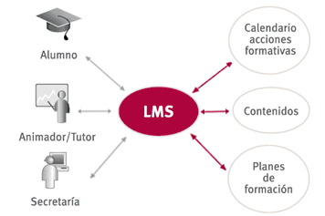
¿Qué es un sistema de gestión de aprendizaje(lms)?
Un sistema de gestión de aprendizaje (LMS) es un software que facilita la gestión, entrega y seguimiento de analíticos de los programas de capacitación empresarial.

Slide 3
La mayoría de los sistemas de gestión de aprendizaje son soluciones de software basados en la nube que las empresas usan como su herramienta fundamental para la gestión de sus programas de capacitación.

Slide 4
Para qué se usa un LMS?
En un nivel básico, el software para la gestión del aprendizaje se usa para centralizar, implementar y medir la capacitación empresarial.
.

Slide 5
Características clave que un LMS debe incluir
Automatización de tareas administrativas.
Certificación y reentrenamiento
Aprendizaje social.
Movilidad
Integración de contenido e interoperabilidad.
Integraciones.
Aula ILT – dirigida por instructores.
Reportes.

